Slide 1

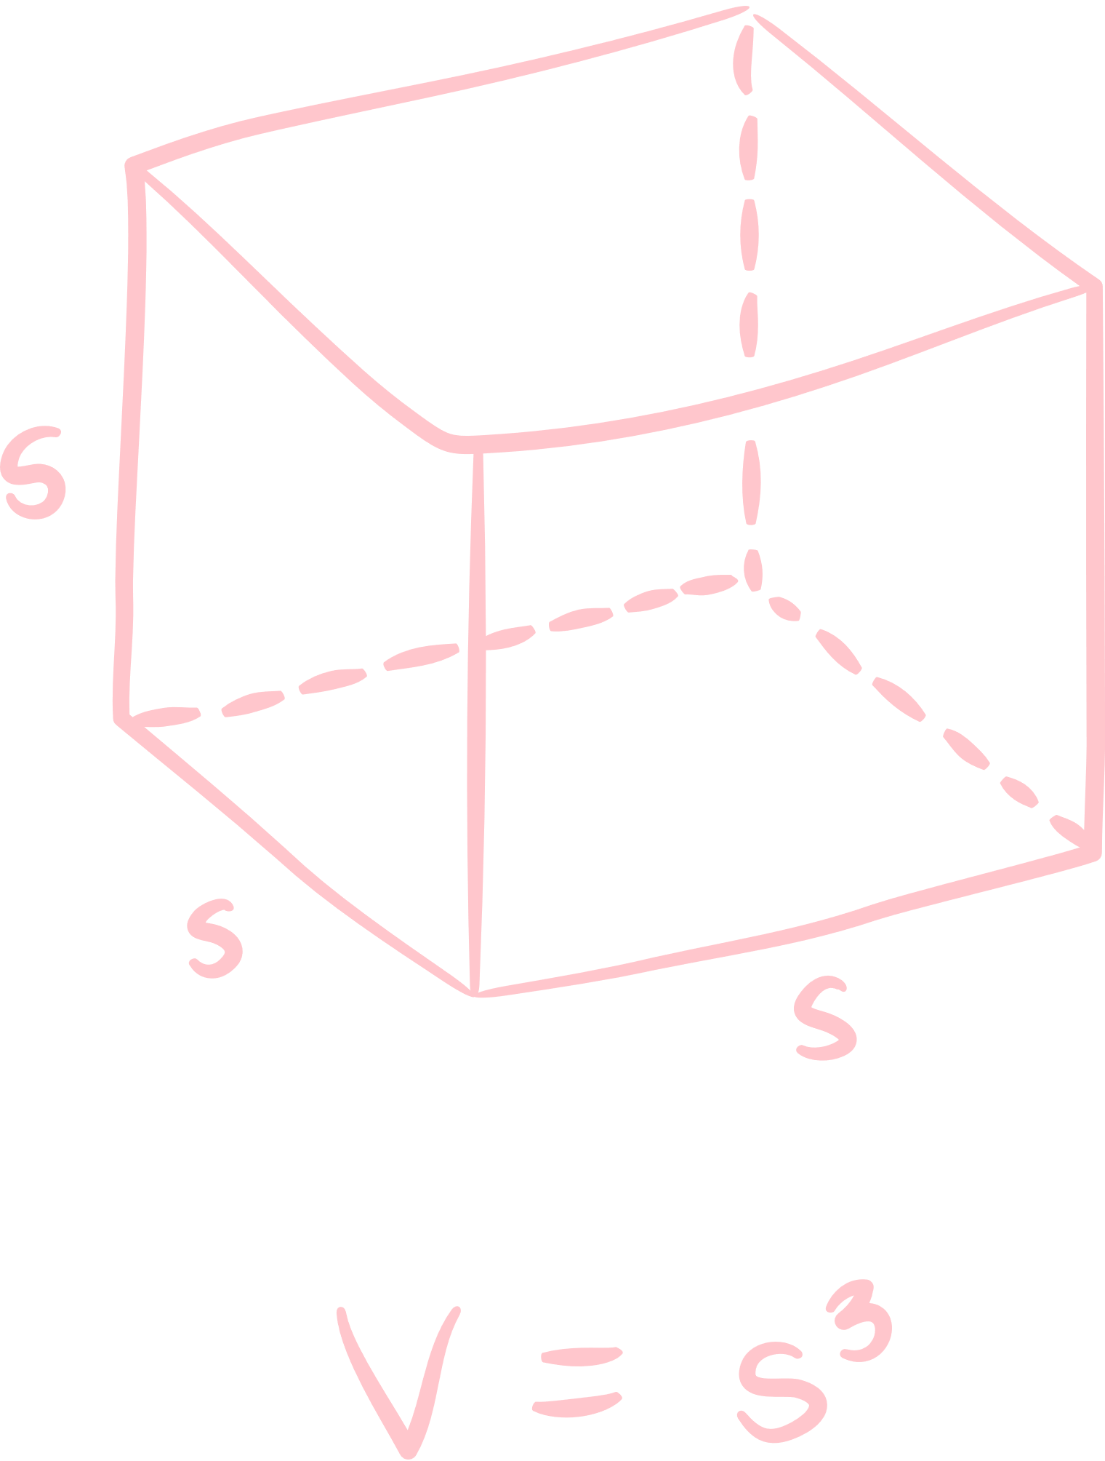
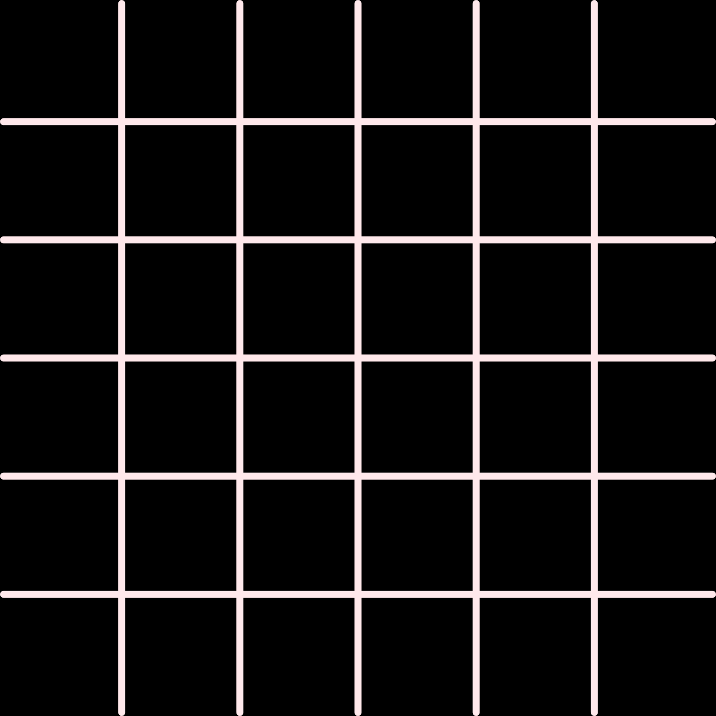
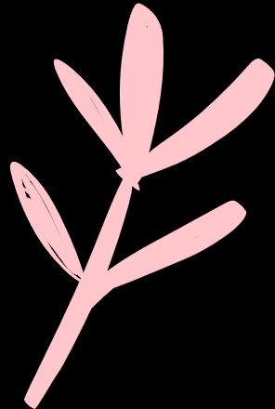
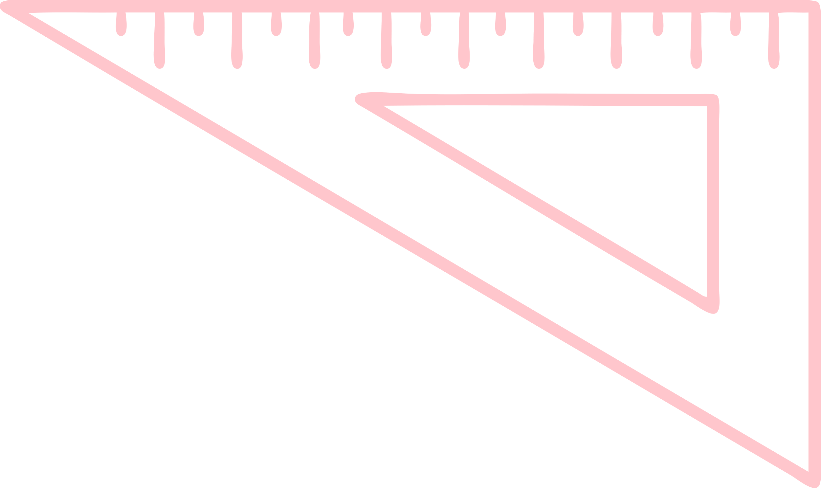

CHÀO MỪNG CÁC EM
ĐẾN VỚI TIẾT HỌC
HÔM NAY!

Slide 2
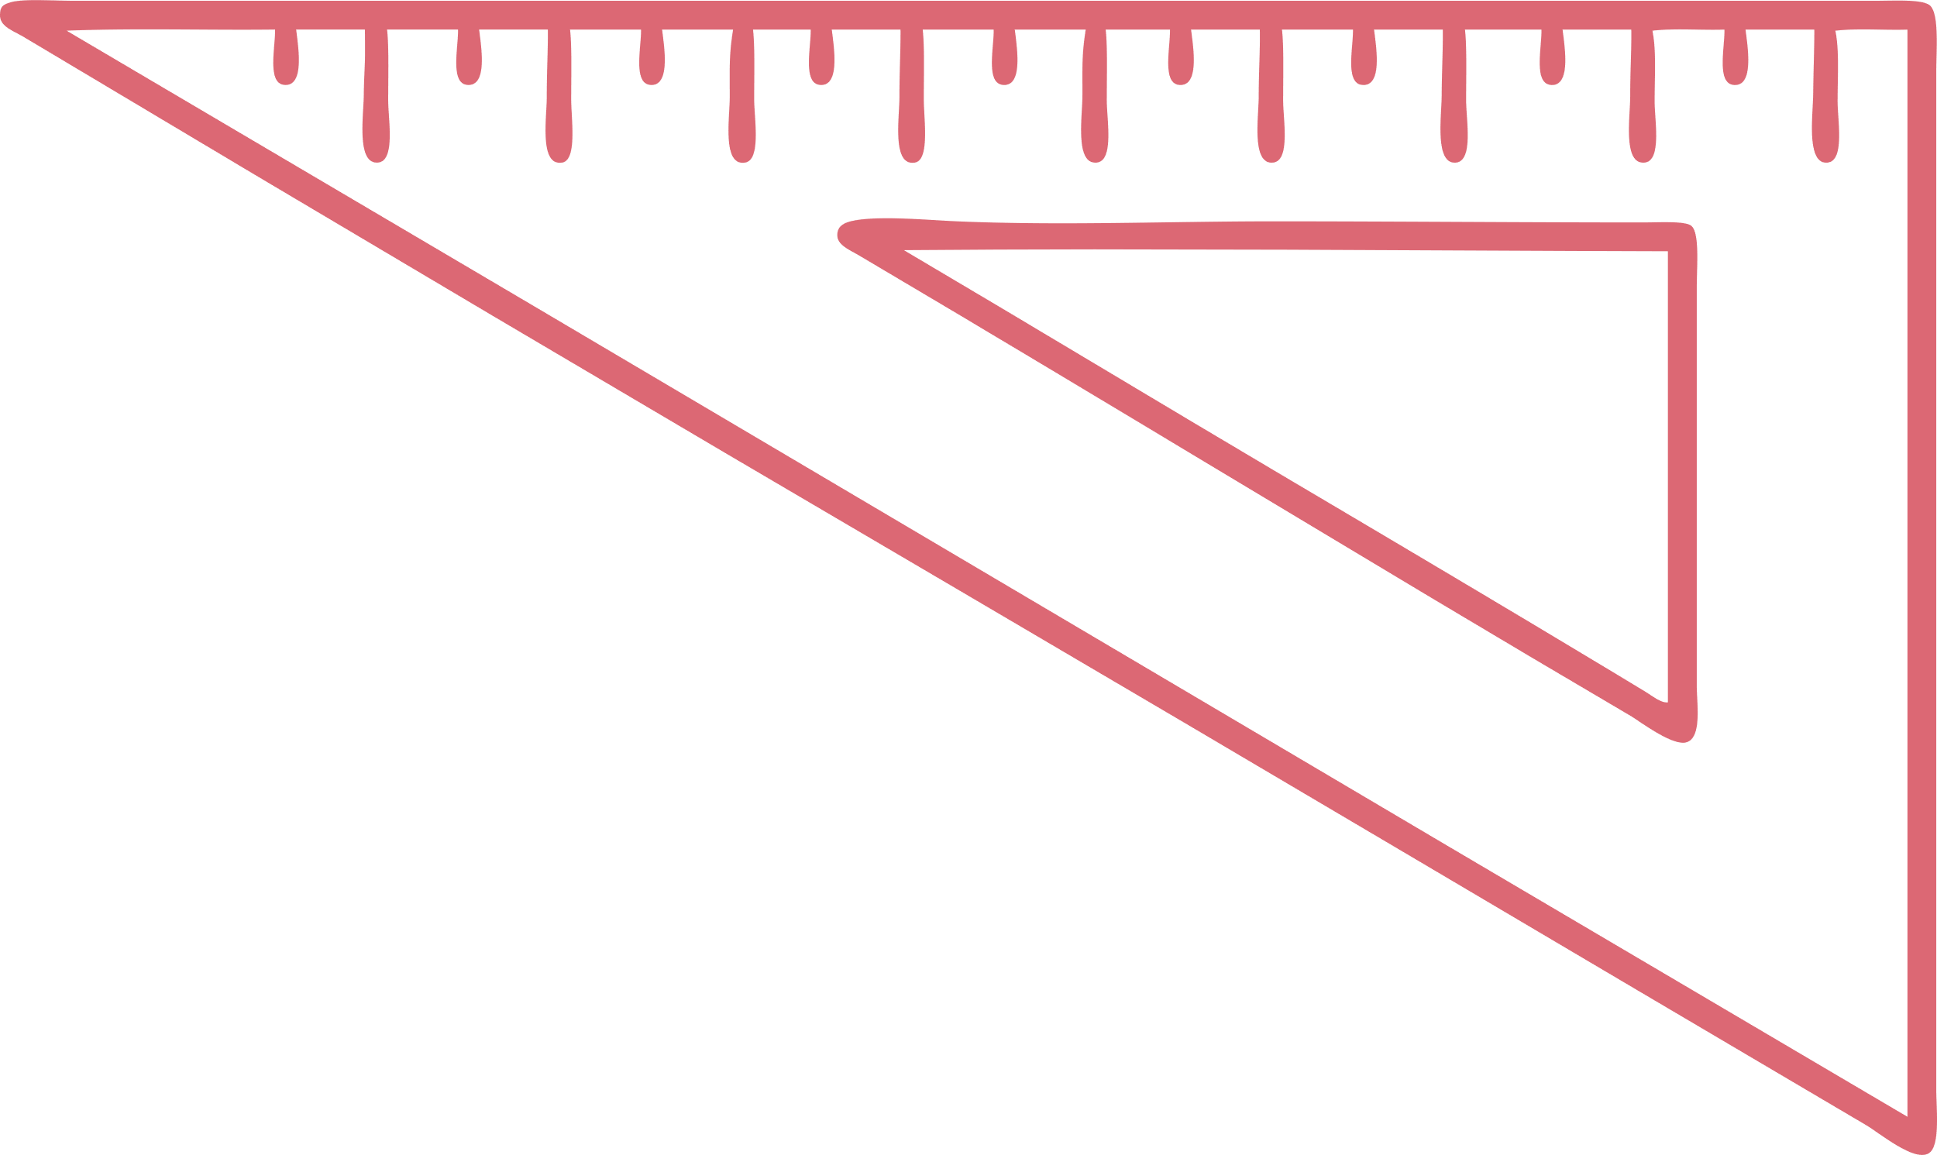
BÀI TẬP CUỐI CHƯƠNG VII

Slide 3

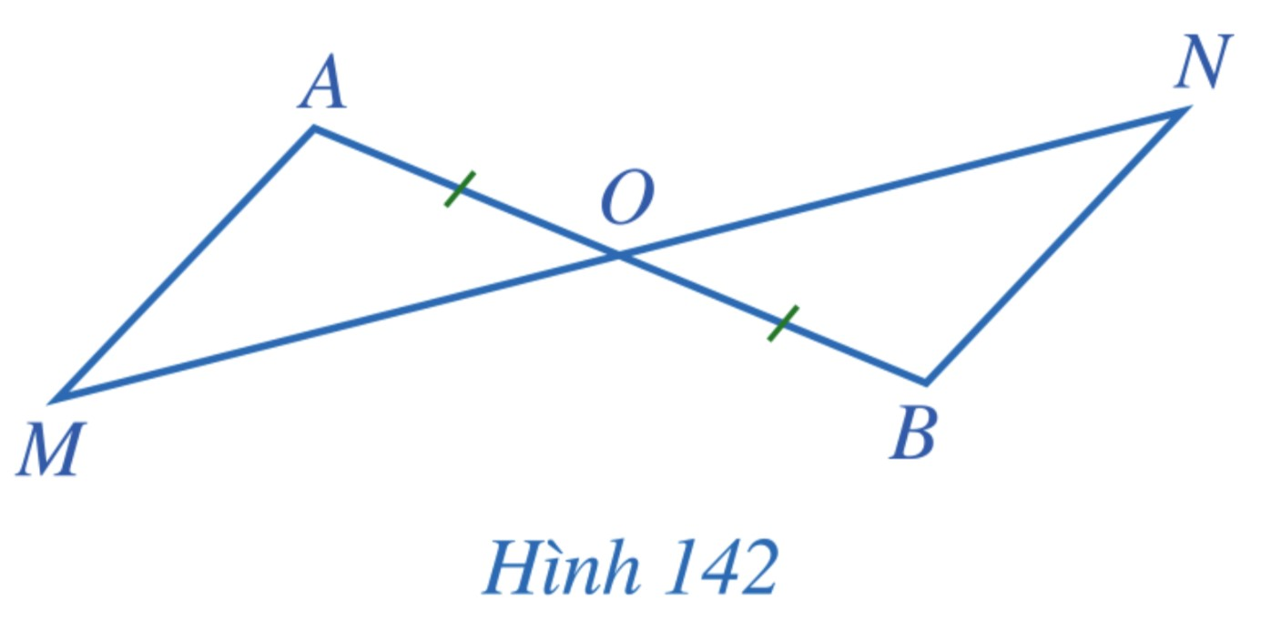
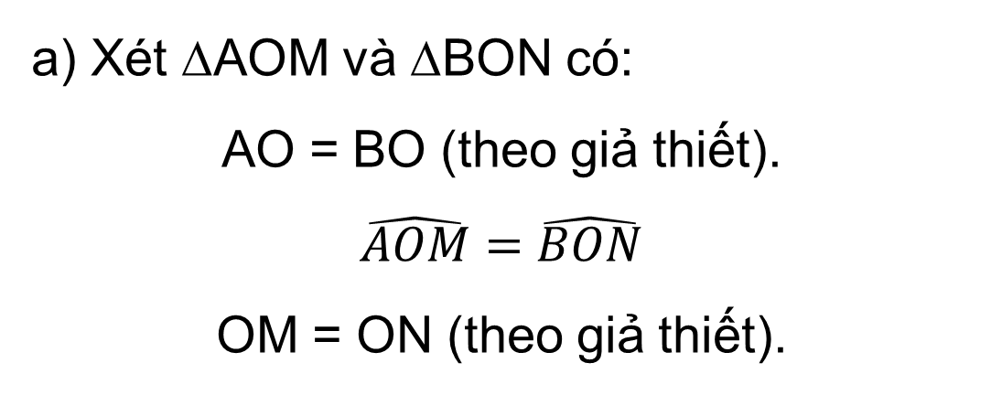
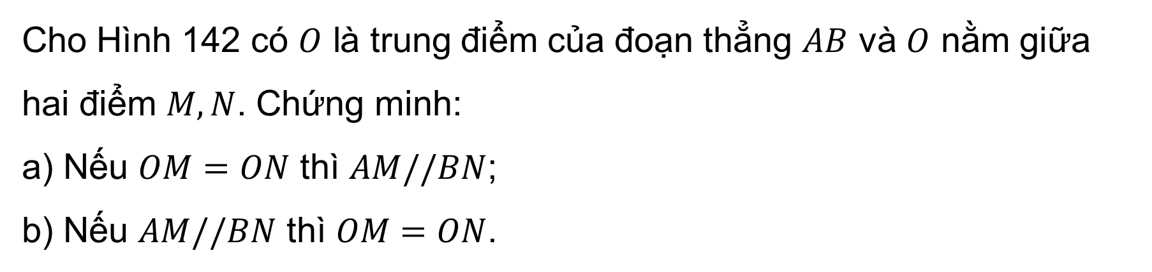
Bài 5. (SGK – trang 119)
Cho Hình 142 có $O$ là trung điểm của đoạn thẳng $AB$ và $O$ nằm giữa hai điểm $M,N$. Chứng minh:
a) Nếu $OM=ON$ thì $AM//BN$;
b) Nếu $AM//BN$ thì $OM=ON$.
Giải
a) Xét ∆AOM và ∆BON có:
AO = BO (theo giả thiết).
$$\hat{AOM}=\hat{BON}$$
OM = ON (theo giả thiết).
Do đó ∆AOM = ∆BON (c - g - c.

Slide 4
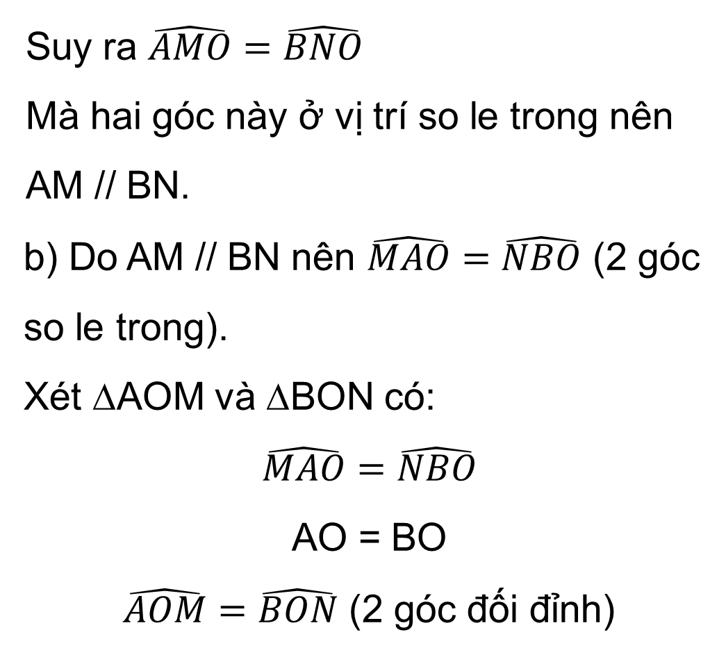
Giải
Suy ra $\hat{AMO}=\hat{BNO}$
Mà hai góc này ở vị trí so le trong nên AM // BN.
b) Do AM // BN nên $\hat{MAO}=\hat{NBO}$ (2 góc so le trong).
Xét ∆AOM và ∆BON có:
$$\hat{MAO}=\hat{NBO}$$
AO = BO
$\hat{AOM}=\hat{BON}$ (2 góc đối đỉnh)
Suy ra ∆AOM = ∆BON (g - c - g)
Suy ra OM = ON
(2 cạnh tương ứng)

Slide 5
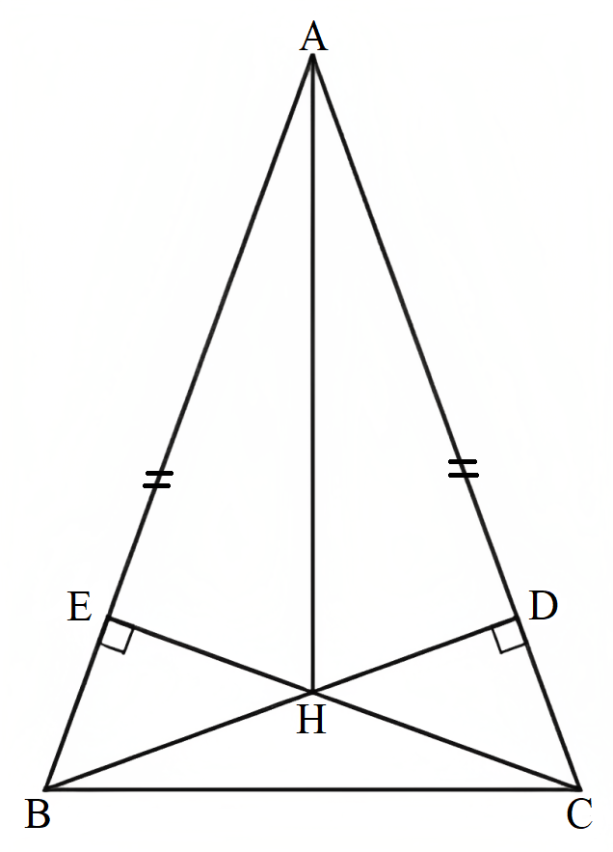

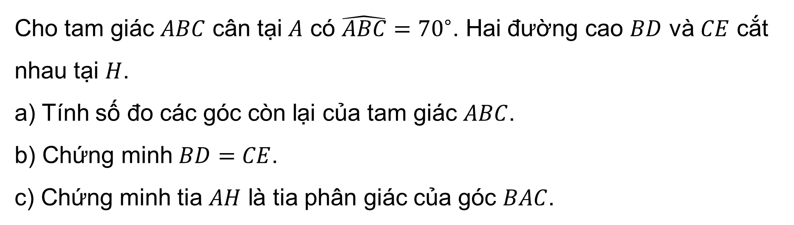
Bài 6. (SGK – trang 119)
Cho tam giác $ABC$ cân tại $A$ có $\hat{ABC}={70}^{∘}$. Hai đường cao $BD$ và $CE$ cắt nhau tại $H$.
a) Tính số đo các góc còn lại của tam giác $ABC$.
b) Chứng minh $BD=CE$.
c) Chứng minh tia $AH$ là tia phân giác của góc $BAC$.

Slide 6
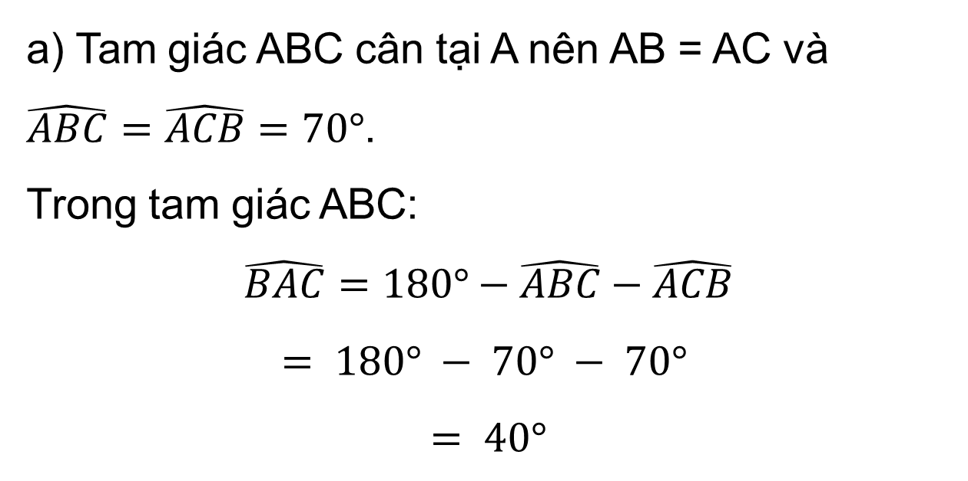
Giải
a) Tam giác ABC cân tại A nên AB = AC và $\hat{ABC}=\hat{ACB}=70°$.
Trong tam giác ABC:
$$\hat{BAC}=180°−\hat{ABC}−\hat{ACB}$$
$$= 180° − 70° − 70°$$
$$= 40°$$

Slide 7
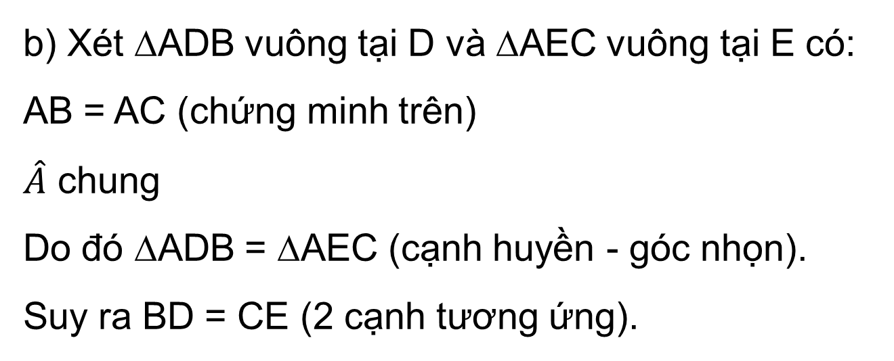
Giải
b) Xét ∆ADB vuông tại D và ∆AEC vuông tại E có:
AB = AC (chứng minh trên)
$\hat{A}$ chung
Do đó ∆ADB = ∆AEC (cạnh huyền - góc nhọn).
Suy ra BD = CE (2 cạnh tương ứng).

Slide 8
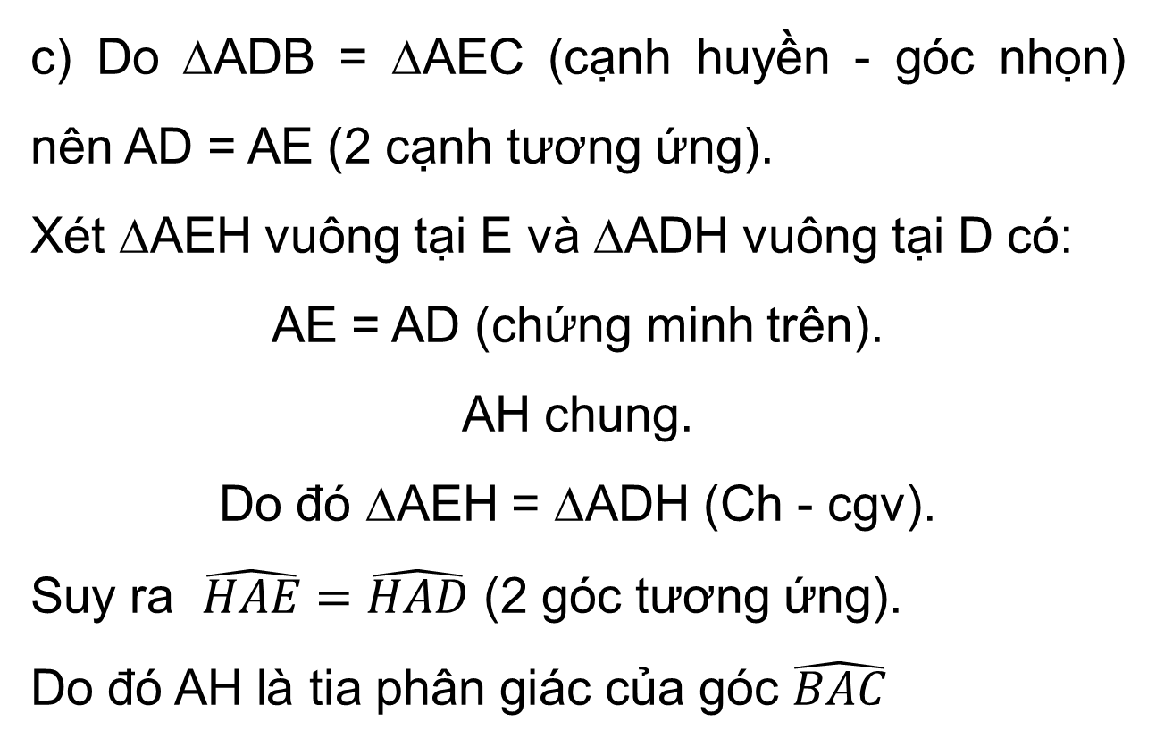
Giải
c) Do ∆ADB = ∆AEC (cạnh huyền - góc nhọn) nên AD = AE (2 cạnh tương ứng).
Xét ∆AEH vuông tại E và ∆ADH vuông tại D có:
AE = AD (chứng minh trên).
AH chung.
Do đó ∆AEH = ∆ADH (Ch - cgv).
Suy ra $\hat{HAE}=\hat{HAD}$ (2 góc tương ứng).
Do đó AH là tia phân giác của góc $\hat{BAC}$

Slide 9
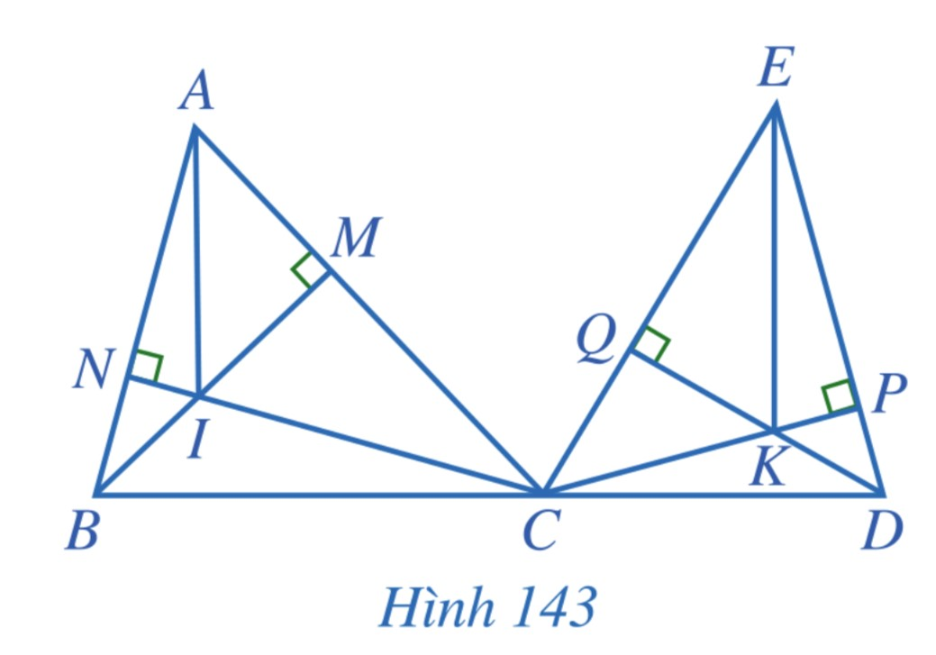

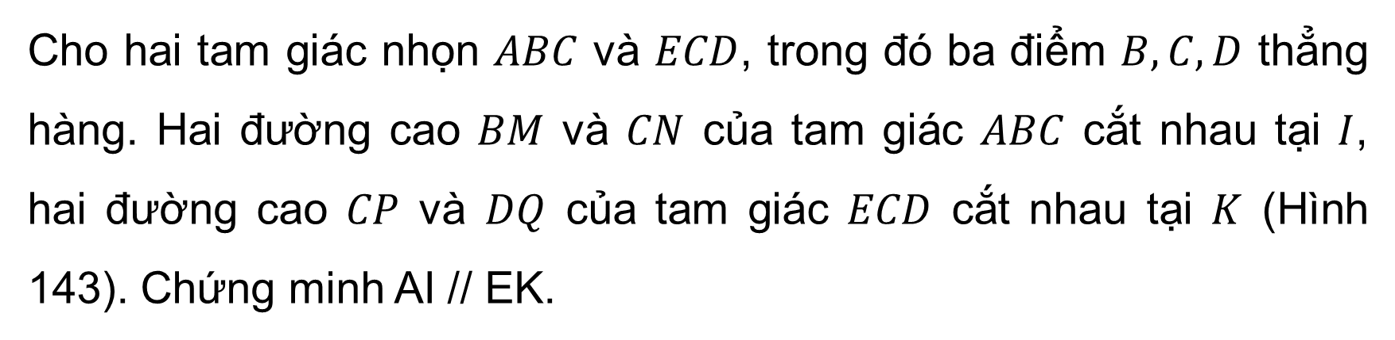
Bài 7. (SGK – trang 119)
Cho hai tam giác nhọn $ABC$ và $ECD$, trong đó ba điểm $B,C,D$ thẳng hàng. Hai đường cao $BM$ và $CN$ của tam giác $ABC$ cắt nhau tại $I$, hai đường cao $CP$ và $DQ$ của tam giác $ECD$ cắt nhau tại $K$ (Hình 143). Chứng minh AI // EK.

Slide 10
Giải
Tam giác ABC có hai đường cao BM và CN cắt nhau tại I nên I là trực tâm của tam giác ABC.
Suy ra AI ⊥ BC.
Tam giác ECD có hai đường cao CP và DQ cắt nhau tại K nên K là trực tâm của tam giác ECD.
Suy ra EK ⊥ CD.
Do B, C, D thẳng hàng nên AI ⊥ BC suy ra AI ⊥ BD.
EK ⊥ CD nên EK ⊥ BD.
Do đó AI // EK.

Slide 11
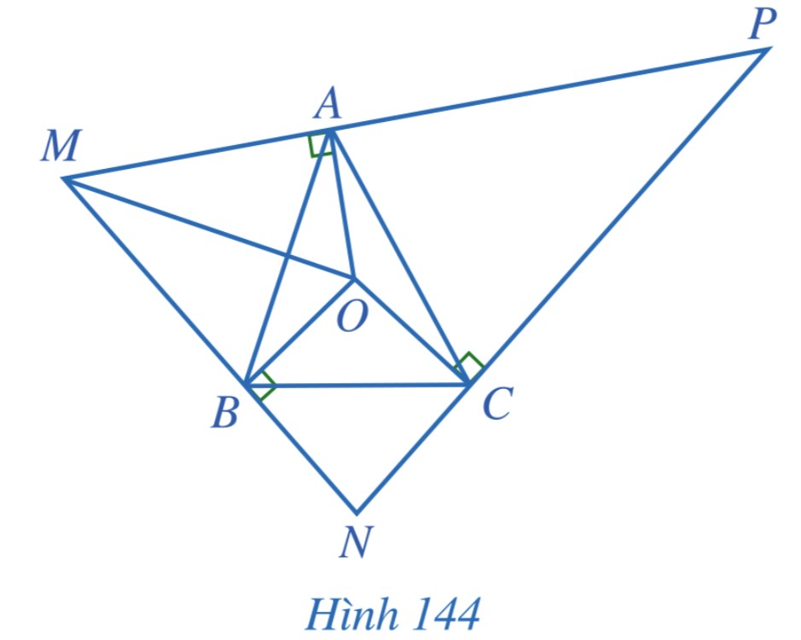

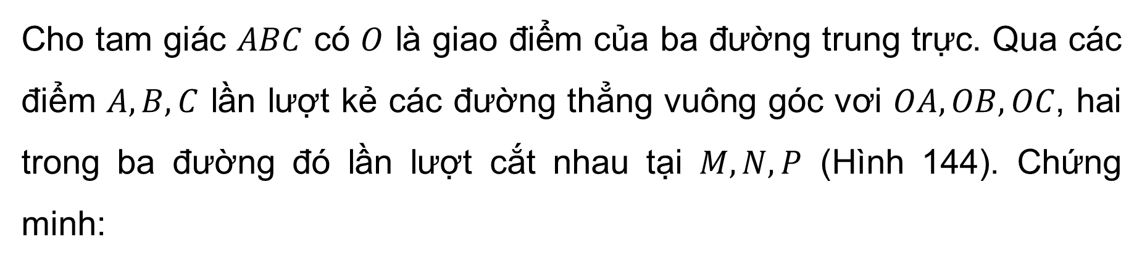
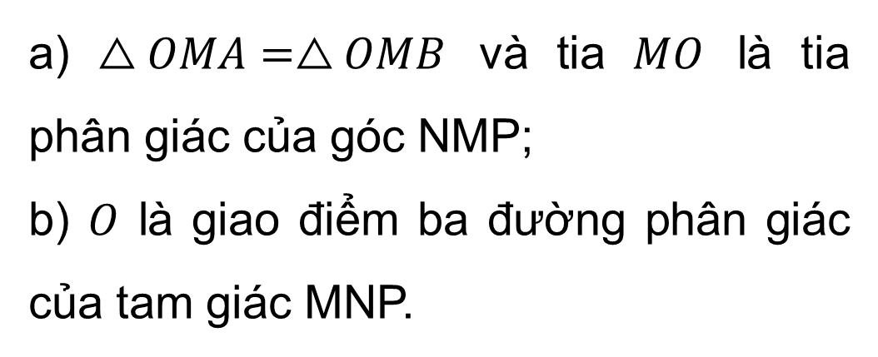
Bài 8. (SGK – trang 120)
Cho tam giác $ABC$ có $O$ là giao điểm của ba đường trung trực. Qua các điểm $A,B,C$ lần lượt kẻ các đường thẳng vuông góc vơi $OA,OB,OC$, hai trong ba đường đó lần lượt cắt nhau tại $M,N,P$ (Hình 144). Chứng minh:
a) $△OMA=△OMB$ và tia $MO$ là tia phân giác của góc NMP;
b) $O$ là giao điểm ba đường phân giác của tam giác MNP.

Slide 12
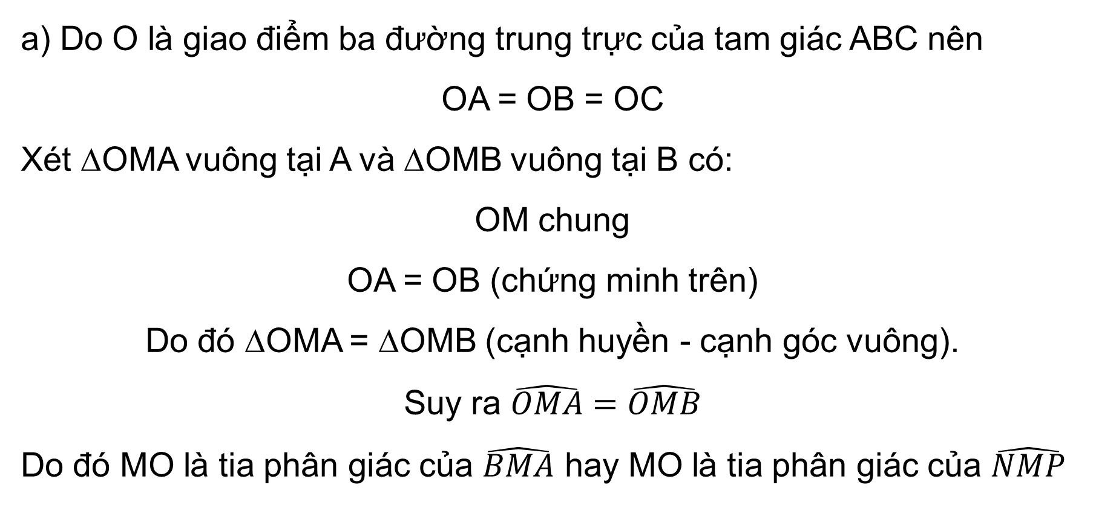
Giải
a) Do O là giao điểm ba đường trung trực của tam giác ABC nên
OA = OB = OC
Xét ∆OMA vuông tại A và ∆OMB vuông tại B có:
OM chung
OA = OB (chứng minh trên)
Do đó ∆OMA = ∆OMB (cạnh huyền - cạnh góc vuông).
Suy ra $\hat{OMA}=\hat{OMB}$
Do đó MO là tia phân giác của $\hat{BMA}$ hay MO là tia phân giác của $\hat{NMP}$

Slide 13
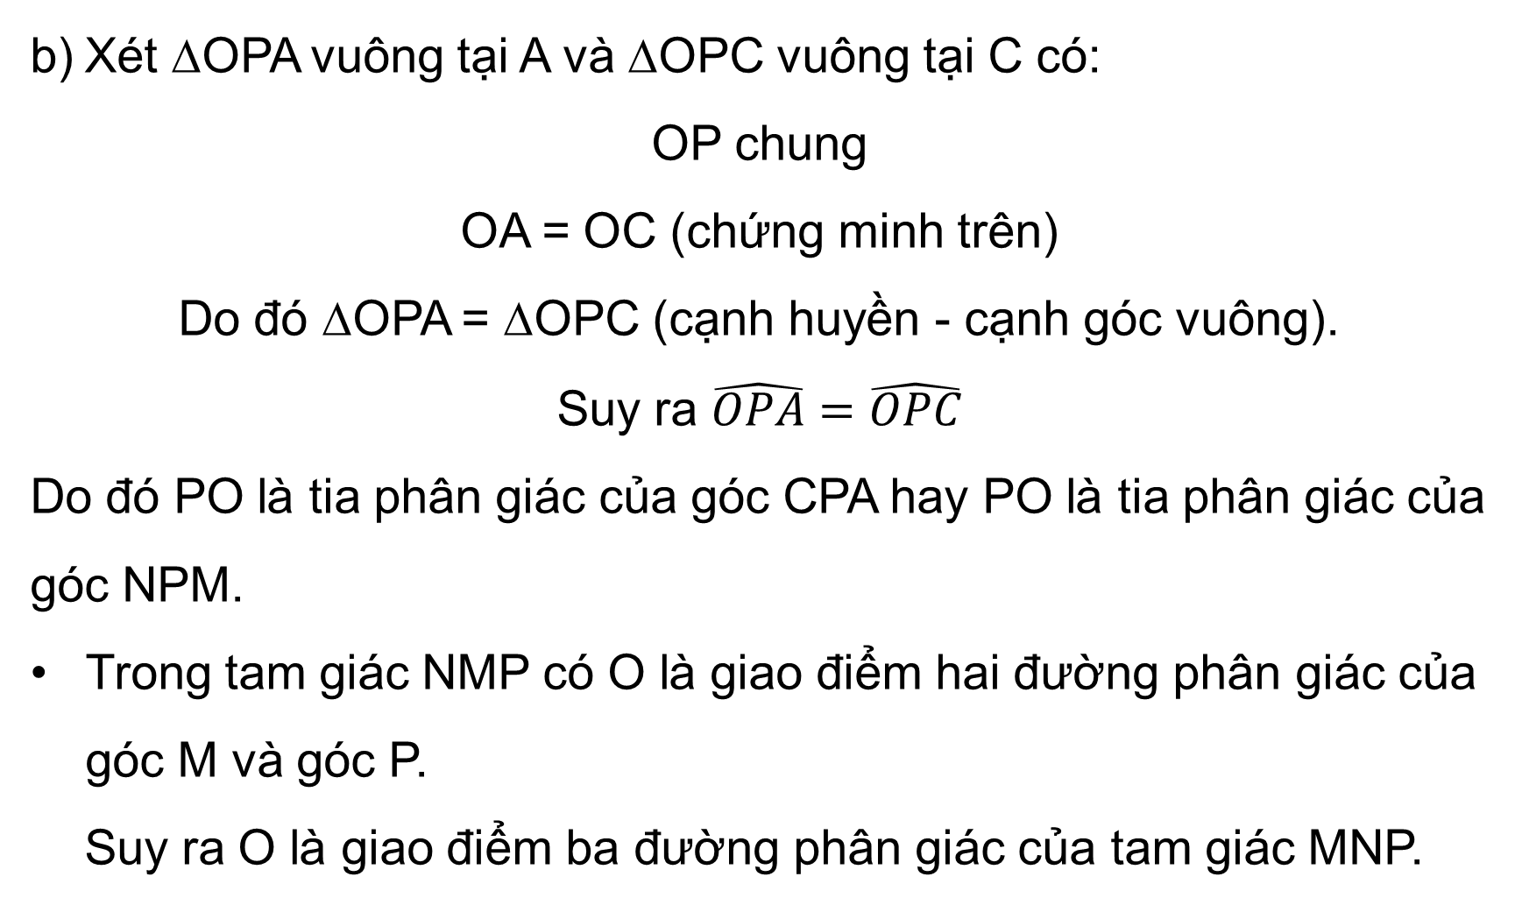
b) Xét ∆OPA vuông tại A và ∆OPC vuông tại C có:
OP chung
OA = OC (chứng minh trên)
Do đó ∆OPA = ∆OPC (cạnh huyền - cạnh góc vuông).
Suy ra $\hat{OPA}=\hat{OPC}$
Do đó PO là tia phân giác của góc CPA hay PO là tia phân giác của góc NPM.
Trong tam giác NMP có O là giao điểm hai đường phân giác của góc M và góc P.
Suy ra O là giao điểm ba đường phân giác của tam giác MNP.

Slide 14


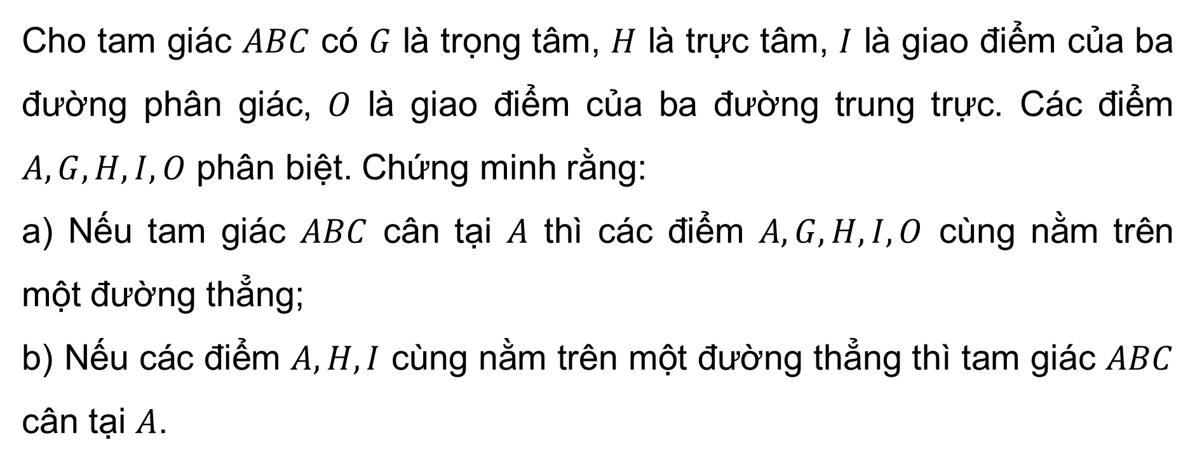
Bài 9. (SGK – trang 120)
Cho tam giác $ABC$ có $G$ là trọng tâm, $H$ là trực tâm, $I$ là giao điểm của ba đường phân giác, $O$ là giao điểm của ba đường trung trực. Các điểm $A,G,H,I,O$ phân biệt. Chứng minh rằng:
a) Nếu tam giác $ABC$ cân tại $A$ thì các điểm $A,G,H,I,O$ cùng nằm trên một đường thẳng;
b) Nếu các điểm $A,H,I$ cùng nằm trên một đường thẳng thì tam giác $ABC$ cân tại $A$.

Slide 15
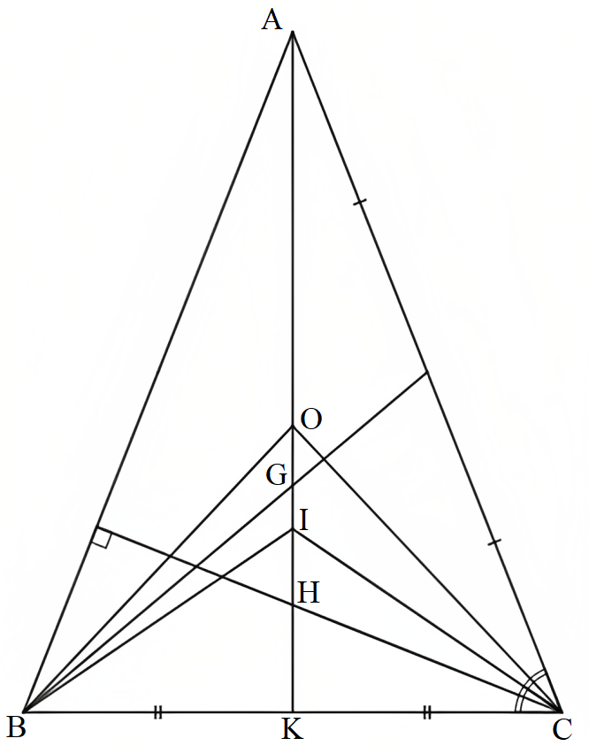
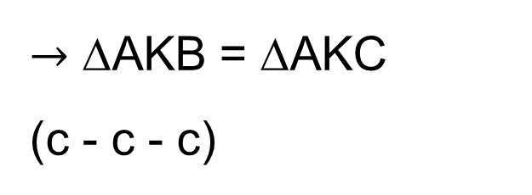
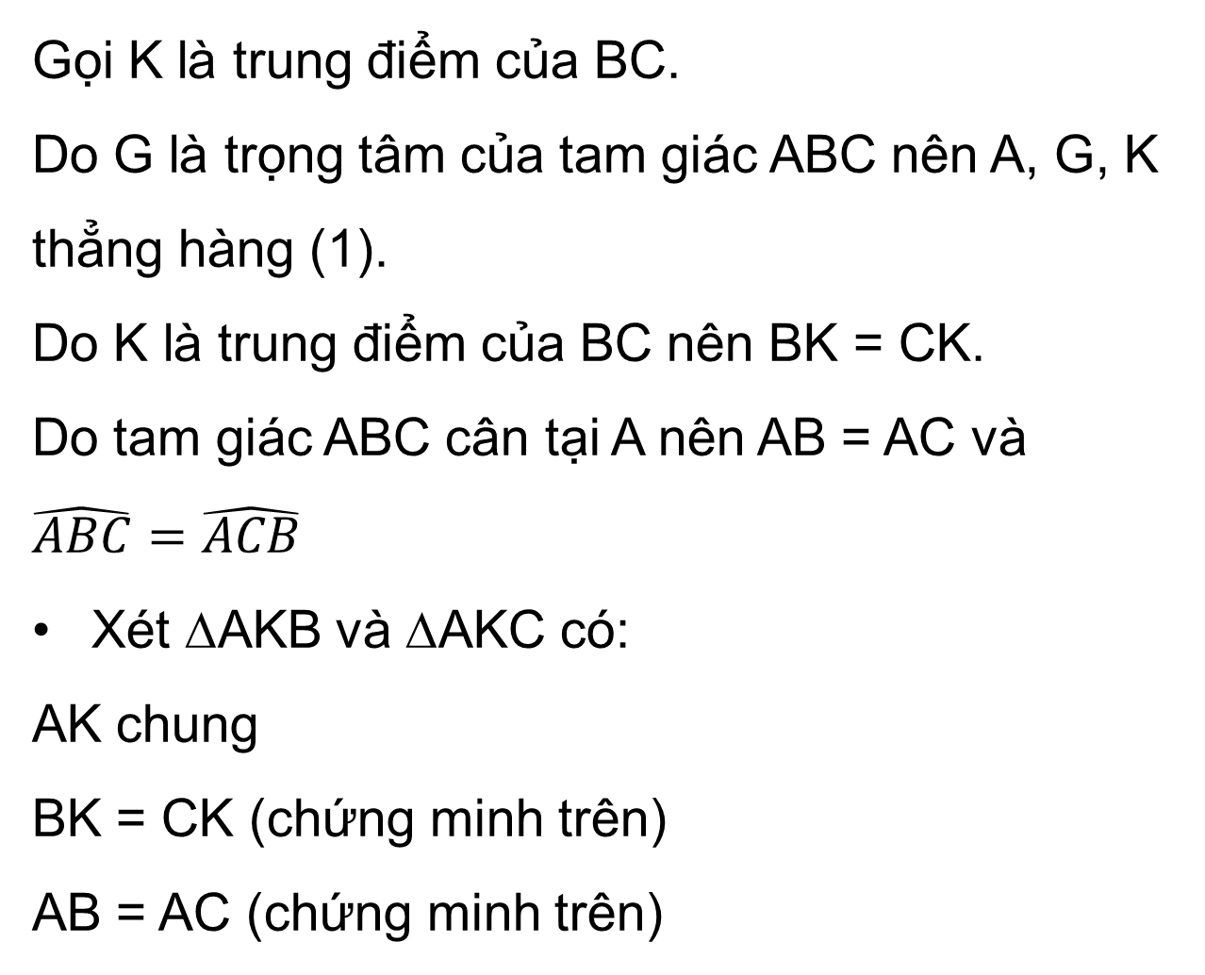
Giải
Gọi K là trung điểm của BC.
Do G là trọng tâm của tam giác ABC nên A, G, K thẳng hàng (1).
Do K là trung điểm của BC nên BK = CK.
Do tam giác ABC cân tại A nên AB = AC và $\hat{ABC}=\hat{ACB}$
Xét ∆AKB và ∆AKC có:
AK chung
BK = CK (chứng minh trên)
AB = AC (chứng minh trên)
$→$ ∆AKB = ∆AKC
(c - c - c)

Slide 16
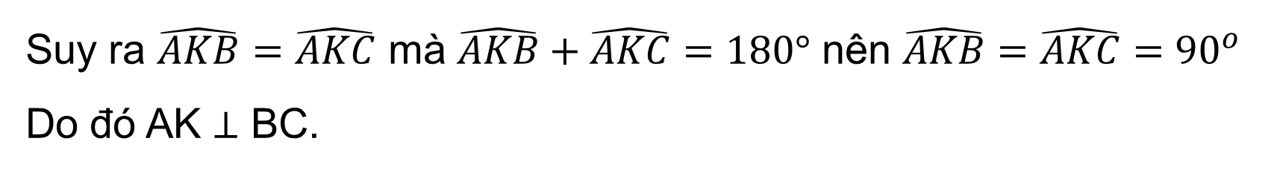
Suy ra $\hat{AKB}=\hat{AKC}$ mà $\hat{AKB}+\hat{AKC}=180°$ nên $\hat{AKB}=\hat{AKC}=90^{o}$
Do đó AK ⊥ BC.
H là trực tâm của tam giác ABC nên AH ⊥ BC.
Ta có AK ⊥ BC và AH ⊥ BC nên A, H, K thẳng hàng (2).
O là giao điểm ba đường trung trực của tam giác ABC nên OA = OB = OC.
Xét ∆OKB và ∆OKC có:
OK chung.
OB = OC (chứng minh trên)
BK = CK (chứng minh trên)
Do đó ∆OKB = ∆OKC (c - c - c).

Slide 17
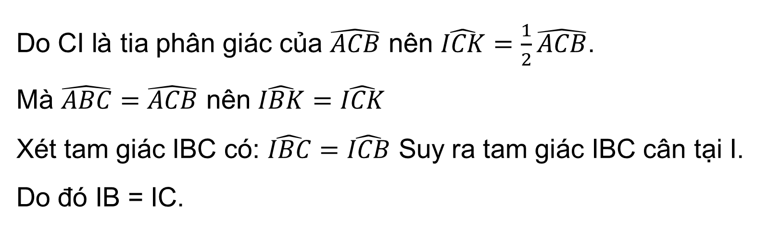
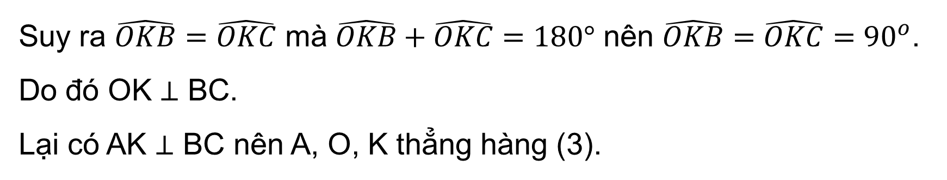
Suy ra $\hat{OKB}=\hat{OKC}$ mà $\hat{OKB}+\hat{OKC}=180°$ nên $\hat{OKB}=\hat{OKC}=90^{o}$.
Do đó OK ⊥ BC.
Lại có AK ⊥ BC nên A, O, K thẳng hàng (3).
Do BI là tia phân giác của $\hat{ABC}$ nên $\hat{IBK}=\frac{1}{2}\hat{ABC}$.
Do CI là tia phân giác của $\hat{ACB}$ nên $\hat{ICK}=\frac{1}{2}\hat{ACB}$.
Mà $\hat{ABC}=\hat{ACB}$ nên $\hat{IBK}=\hat{ICK}$
Xét tam giác IBC có: $\hat{IBC}=\hat{ICB}$ Suy ra tam giác IBC cân tại I. Do đó IB = IC.

Slide 18
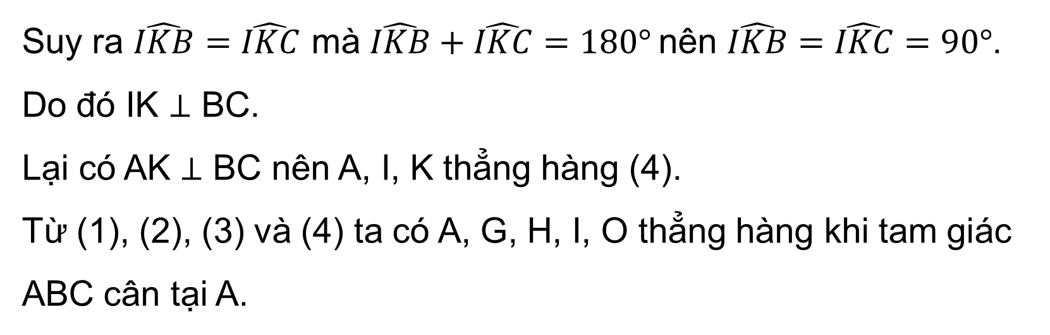
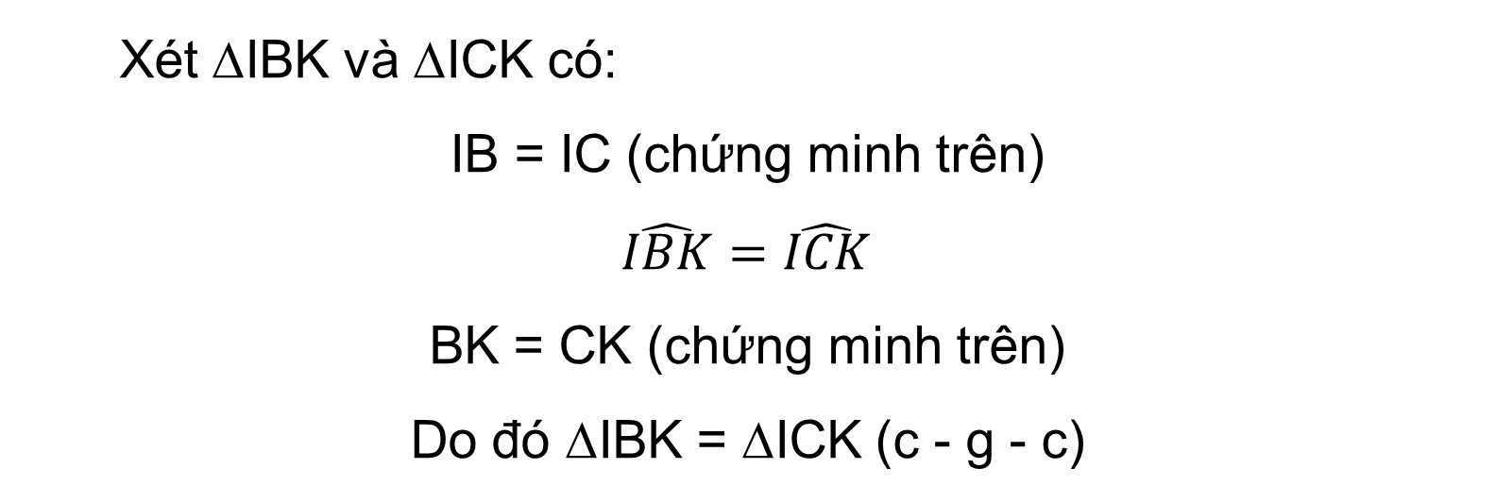
Xét ∆IBK và ∆ICK có:
IB = IC (chứng minh trên)
$$\hat{IBK}=\hat{ICK}$$
BK = CK (chứng minh trên)
Do đó ∆IBK = ∆ICK (c - g - c)
Suy ra $\hat{IKB}=\hat{IKC}$ mà $\hat{IKB}+\hat{IKC}=180°$nên $\hat{IKB}=\hat{IKC}=90°$. Do đó IK ⊥ BC.
Lại có AK ⊥ BC nên A, I, K thẳng hàng (4).
Từ (1), (2), (3) và (4) ta có A, G, H, I, O thẳng hàng khi tam giác ABC cân tại A.

Slide 19
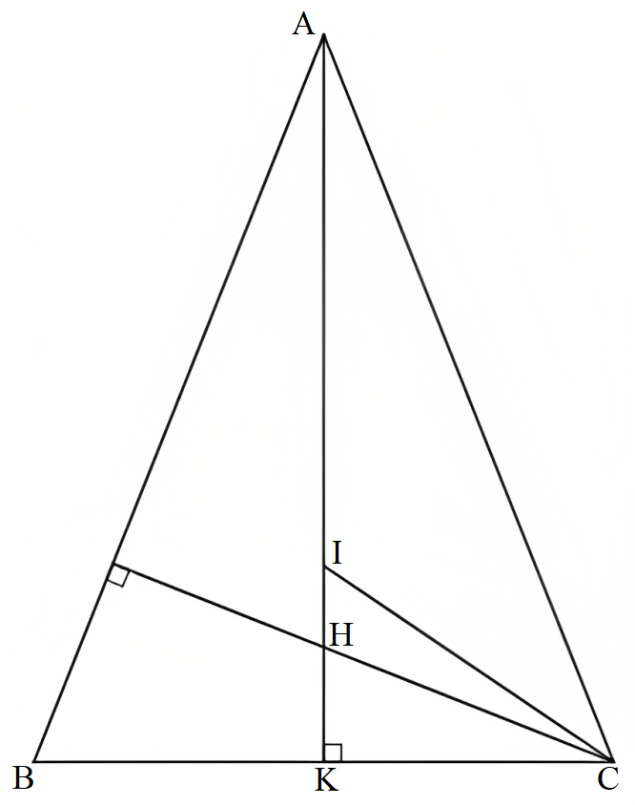
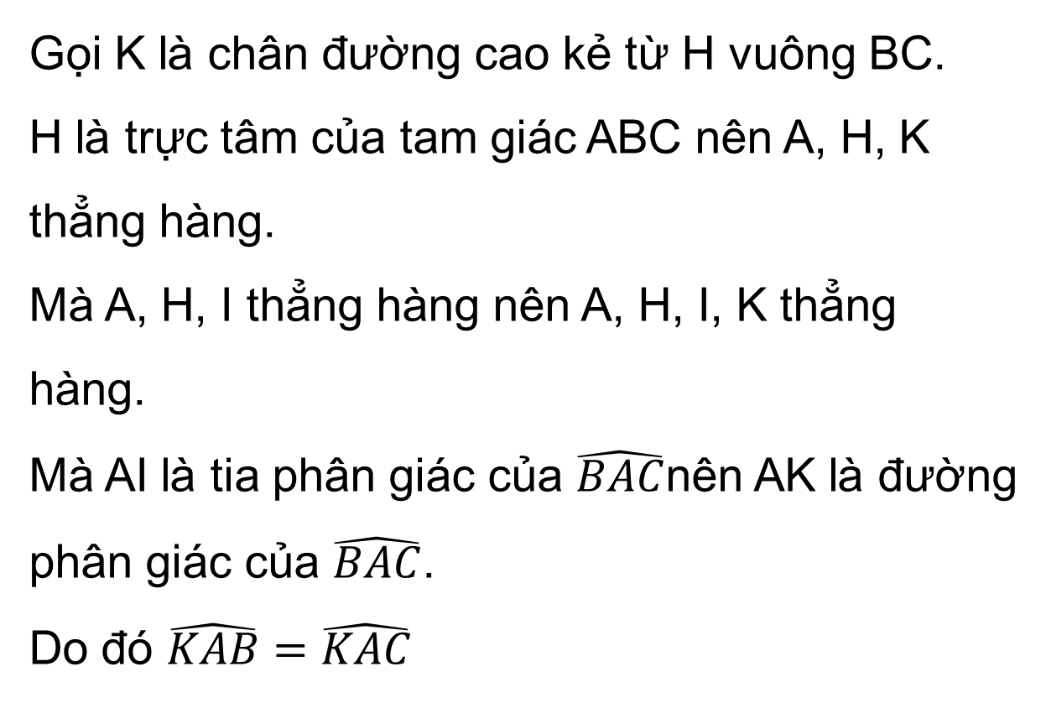
b)
Gọi K là chân đường cao kẻ từ H vuông BC.
H là trực tâm của tam giác ABC nên A, H, K thẳng hàng.
Mà A, H, I thẳng hàng nên A, H, I, K thẳng hàng.
Mà AI là tia phân giác của $\hat{BAC}$nên AK là đường phân giác của $\hat{BAC}$.
Do đó $\hat{KAB}=\hat{KAC}$

Slide 20
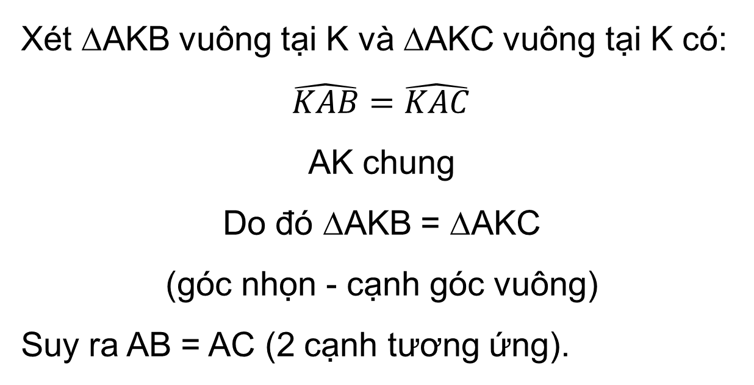
b)
Xét ∆AKB vuông tại K và ∆AKC vuông tại K có:
$$\hat{KAB}=\hat{KAC}$$
AK chung
Do đó ∆AKB = ∆AKC
(góc nhọn - cạnh góc vuông)
Suy ra AB = AC (2 cạnh tương ứng).

Slide 21

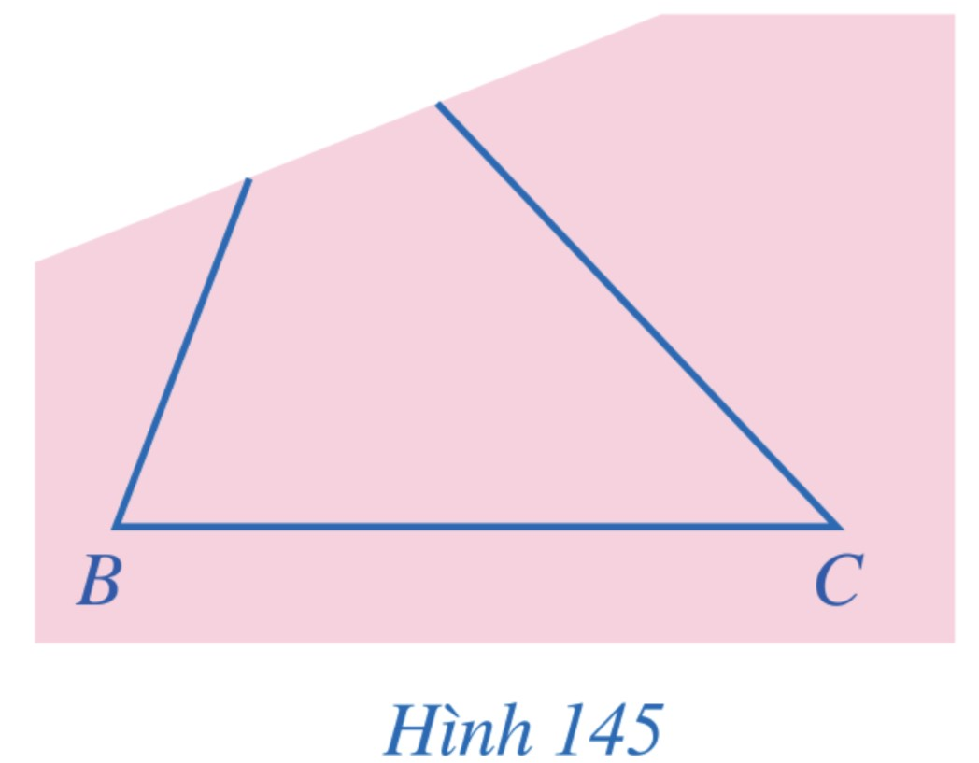

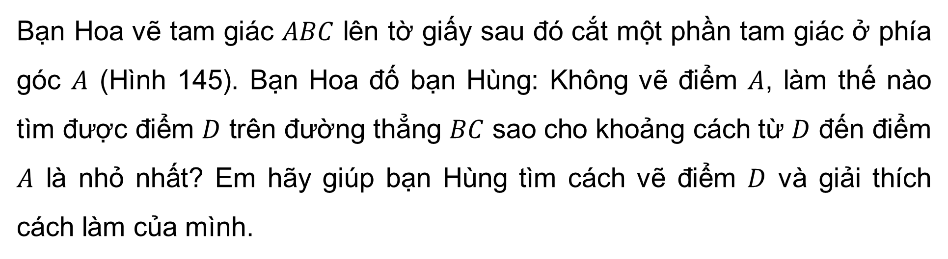
Bài 10. (SGK – trang 120)
Bạn Hoa vẽ tam giác $ABC$ lên tờ giấy sau đó cắt một phần tam giác ở phía góc $A$ (Hình 145). Bạn Hoa đố bạn Hùng: Không vẽ điểm $A$, làm thế nào tìm được điểm $D$ trên đường thẳng $BC$ sao cho khoảng cách từ $D$ đến điểm $A$ là nhỏ nhất? Em hãy giúp bạn Hùng tìm cách vẽ điểm $D$ và giải thích cách làm của mình.

Slide 22
Giải
Theo tính chất đường xiên và đường vuông góc kẻ từ một điểm đến một đường thẳng, ta thấy DA nhỏ nhất khi D là chân đường vuông góc kẻ từ A đến BC.
Ta xác định điểm D như sau:
Bước 1. Kẻ hai đường cao xuất phát từ B và C của tam giác ABC.
Bước 2. Gọi H là giao điểm của hai đường cao xuất phát từ B và C của tam giác ABC.
Bước 3. Từ H kẻ đường vuông góc với BC, đường vuông góc này cắt BC tại một điểm.

Slide 23
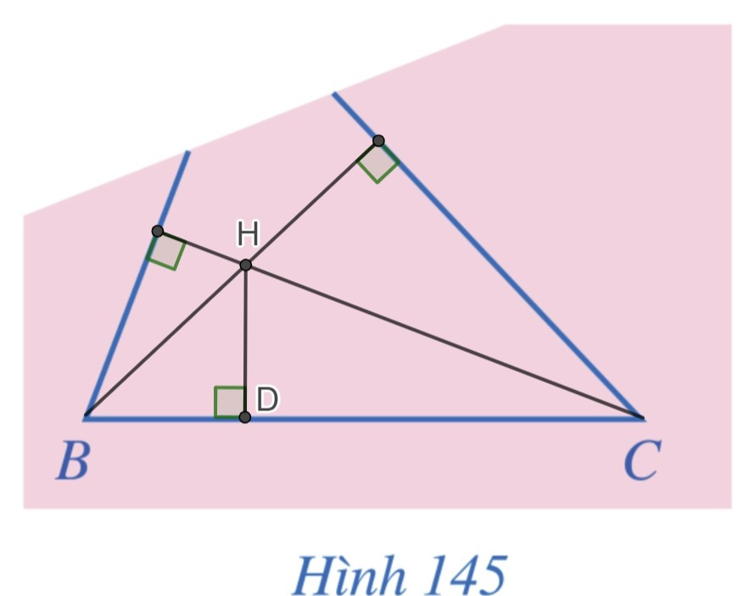
Giải
Điểm đó chính là điểm D cần tìm.
Ta có hình vẽ sau:

Slide 24

HƯỚNG DẪN VỀ NHÀ
Chuẩn bị “bài Thực hành một số phần mềm”.
* Ghi nhớ
kiến thức trong bài.
* Hoàn thành các bài tập trong SBT.

Slide 25
HẸN GẶP LẠI CÁC EM Ở TIẾT HỌC SAU!

